Slide 1
Život Engleskog jezika u Školi za život
Prezentiraju članovi Stručne radne skupine za Engleski jezik

Slide 2
https://mzo.hr/hr/rubrike/predmetni-kurikulumi

Slide 3
Nacionalni kurikulum nastavnoga predmeta Engleski jezik
prvi predmetni dokument koji obuhvaća osnovnu i srednju školu
ključna promjena- odmak od dosadašnjih nastavnih planova i programa
TRI DOMENE: KOMUNIKACIJSKA JEZIČNA KOMPETENCIJA, MEĐUKULTURNA JEZIČNA KOMPETENCIJA I SAMOSTALNOST U OVLADAVANJU JEZIKOM
kurikulum se temelji na definiranju odgojno-obrazovnih ishoda usmjerenih na učenika

Slide 4
Poglavlja predmetnog kurikuluma nastavnog predmeta Engleski jezik

Slide 5
Odnos učenika i učitelja

Slide 6
Ishodovni pristup
Ključni pojmovi koji nisu sinonimi:
Ishod
Svrha
Cilj
Aktivnost

Slide 7
Zašto ishodi?
Zato što UČENIK postaje subjekt procesa poučavanja.

Slide 8
Razine općenitosti

Slide 9
Kako definirati ishode?
voditi se ishodima koji su definirani dokumentom
koristiti aktivne glagole iz Bloomove taksonomije
imati na umu kako vrednovati predloženu aktivnost
voditi računa o vremenskom rasponu

Slide 10
Primjeri ishoda
LOŠ ISHOD
DOBAR ISHOD
Učenik usvaja razlike između glagolskih vremena.
Učenik saznaje više o Svjetskom danu pismenosti.
Učenik zna nazive domaćih životinja.
Učenik upoznaje australsku kulturu.
Učenik razlikuje glagolska vremena.
Učenik povezuje informacije o Svjetskom danu pismenosti.
Učenik prepoznaje domaće životinje po nazivu.
Učenik prikuplja podatke o Australiji.

Slide 11
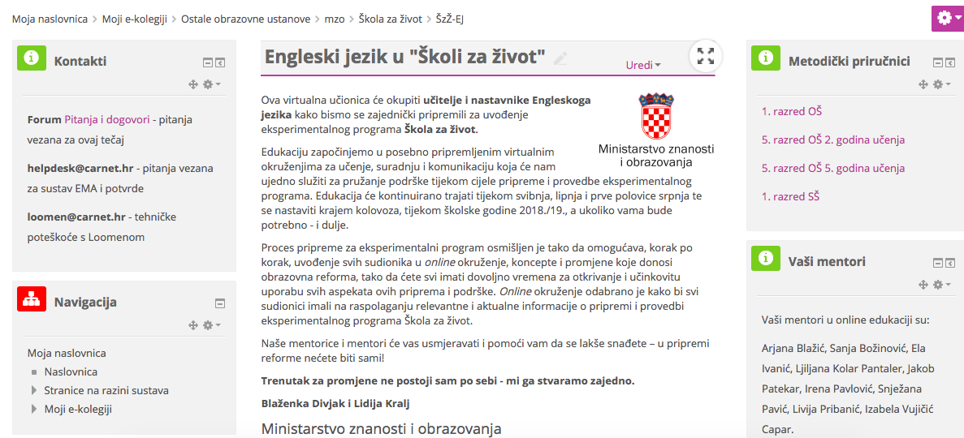
Virtualna učionica
Engleski jezik u "Školi za život"
Prva faza:
15. 05. - 11. 07. 2018.
Druga faza:
školska godina 2018./2019.
Notes:
Prva faza Virtualne učionice traje od 15. svibnja 2018. do 9. srpnja 2018. godine.
U razdoblju od 10. srpnja do 19. kolovoza neće biti obaveznih aktivnosti.
Tijekom školske godine 2018./2019. ovo virtualno okruženje za učenje, suradnju i komunikaciju koristit će se kao središnje mjesto podrške učiteljima i nastavnicima pri realizaciji nastave po novom kurikulumu predmeta Engleski jezik. Po potrebi će se trajanje produljiti i tijekom sljedećih godina.

Slide 12
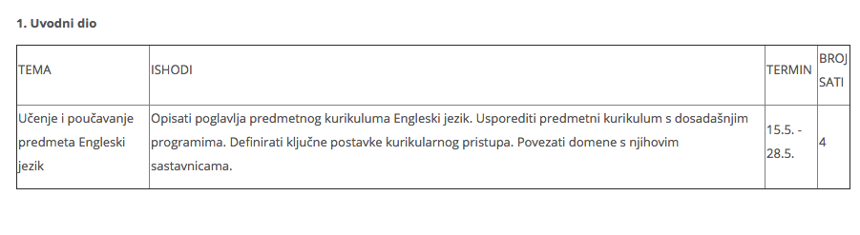
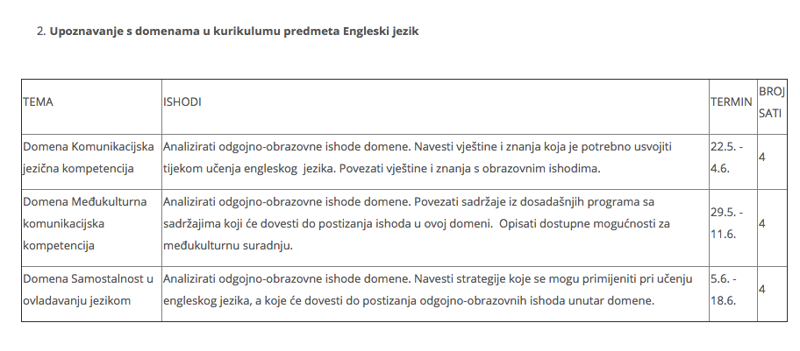
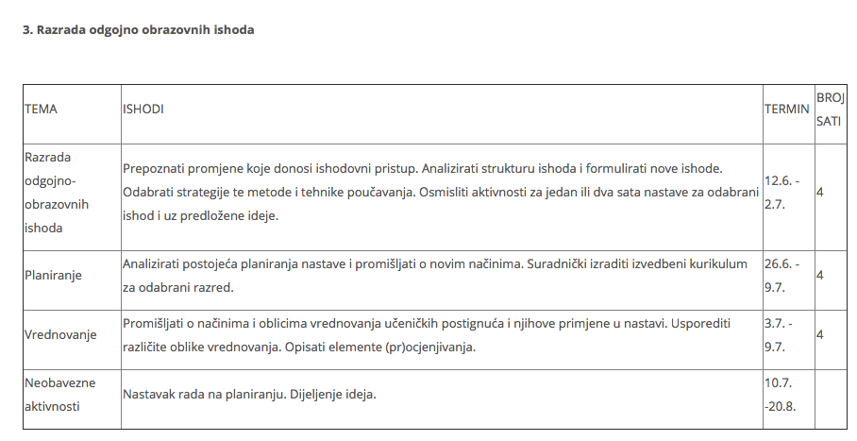
Sadržaj i struktura virtualne učionice

Slide 13
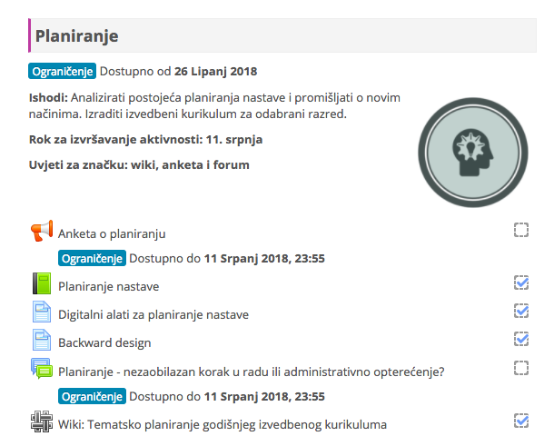
Sadržaj teme

Slide 14
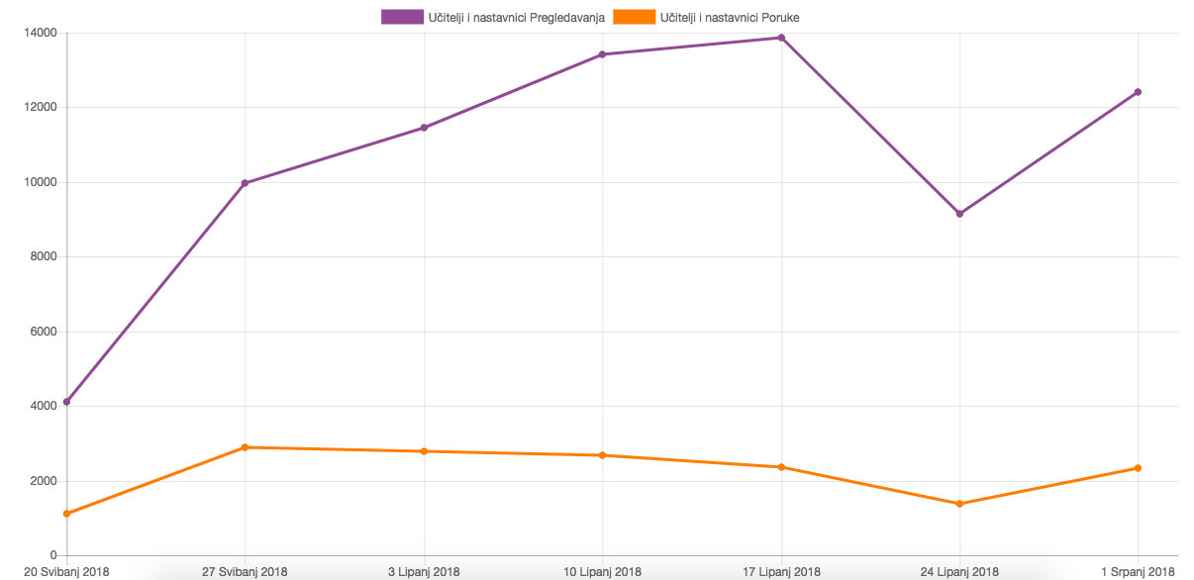
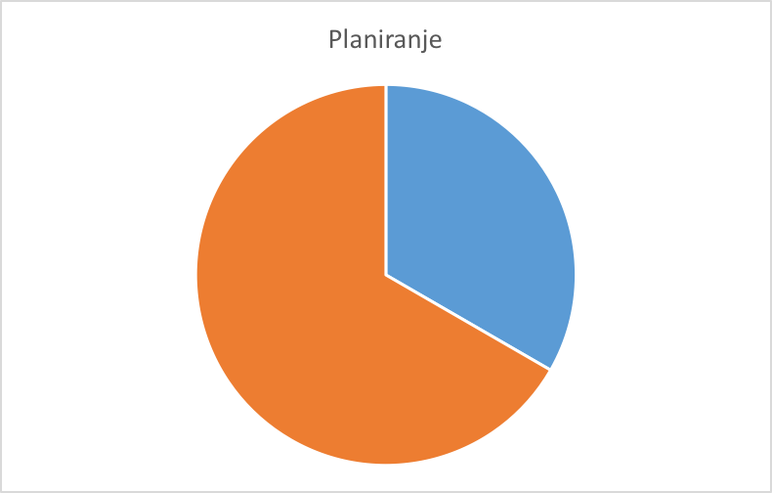
Statistika
222 učitelja
9 mentora
6 znački
148 – 155 dobitnika znački

Slide 15
Metodički priručnici - 1. r. OŠ

Slide 21
1. razred
1. polugodište: opisno praćenje
2. polugodište: brojčane ocjene
Elementi ocjenjivanja: slušanje i govorenje
Čitanje (prepoznavanje grafijskog oblika riječi) i pisanje (preslikavanje slova i riječi) formativno se vrednuju
Potiče se razvoj samovrednovanja i vršnjačkog vrednovanja
Odabrani ishodi iz triju domena imaju jednaku težinu u završnoj ocjeni – nije bitno samo slušanje i govorenje

Slide 22
1. razred
Izazovi:
Vrednovanje slušanja
Vrednovanje govorenja
Vrednovanje ishoda iz drugih dviju domena
Razvijanje samovrednovanja i vršnjačkog vrednovanja

Slide 24
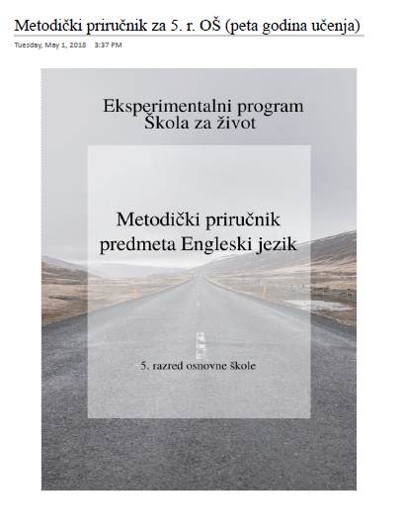

Slide 25
U Metodičkom priručniku pronaći ćete nekoliko sastavnih dijelova:
1. Prijedloge godišnjeg izvedbenog kurikuluma 2. Primjere tema, lekcija i aktivnosti 3. Projektno planiranje

Slide 26
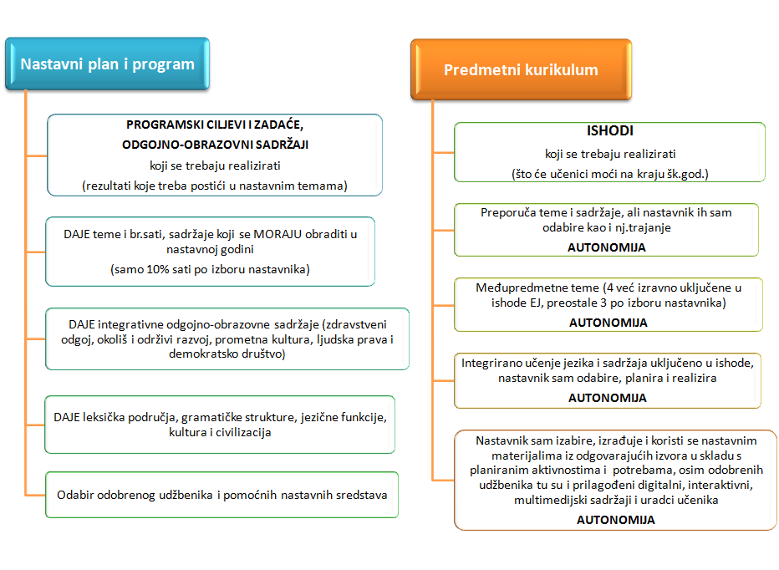

Slide 27
1. Prijedlozi godišnjeg izvedbenog kurikuluma
a) Uvod
b) Razlike u pristupu
c) Vodič kroz Metodički priručnik:
- što GIK daje
- odabir i planiranje tema
- korelacija s drugim predmetima i međupredmetnim temama
- planiranje aktivnosti
- odabir materijala
d) O kurikulumu predmeta
e) Vrednovanje

Slide 28
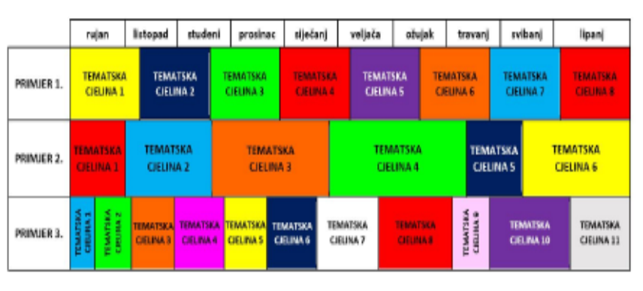
1. Godišnji izvedbeni kurikulum daje tablične prikaze:
a) UČESTALOSTI OSTVARIVANJA ISHODA KROZ NASTAVNU GODINU
b) TEMATSKOG PLANIRANJA KROZ NASTAVNU GODINU

Slide 29
c) PRIMJERI AKTIVNOSTI I VREDNOVANJA PREMA ODGOJNO-OBRAZOVNIM ISHODIMA
d) PREPORUKE ZA OSTVARIVANJE ODGOJNO-OBRAZOVNIH
ISHODA: - preporučene teme
- leksičke strukture
- preporučene funkcije, gramatičke strukture te
tekstne vrste i dužina tekstova
- metodičke preporuke
e) KALENDAR VAŽNIH DATUMA KROZ GODINU (s ishodima i korelacijom s drugim predmetima i
međupredmetnim temama)

Slide 30
DIGITALNI SADRŽAJI
Digitalni alati:
suradnja, mind mapping, izrada kvizova,
rezentacija, postera, infografike;
blog, wiki; digital storytelling…
Digitalni izvori:
digitalni materijali za obradu tema,
rubric creators, online rječnici…

Slide 31
2. Primjeri tema, lekcija i aktivnosti
a) Primjeri razrade tema sa sadržajima,
aktivnostima i zadacima, te primjerima
načina vrednovanja: Kupovina,
Christmas decorations, Blagdani
i važni datumi, Weather,
Days of the week
b) Tematsko planiranje s primjerima aktivnosti i zadataka za ostvarivanje
ishoda tema i oglednih lekcija

Slide 32
3. Projektno planiranje
a) Virtualni suradnički projekti
b) eTwinning - europska zajednica učitelja i nastavnika namijenjena
međunarodnoj suradnji učenika predškolskog, osnovnoškolskog
i srednjoškolskoga uzrasta
c) Skype in the Classroom - europska zajednica učitelja i nastavnika namijenjena međunarodnoj suradnji učenika predškolskog, osnovnoškolskog i srednjoškolskoga uzrasta;

Slide 33
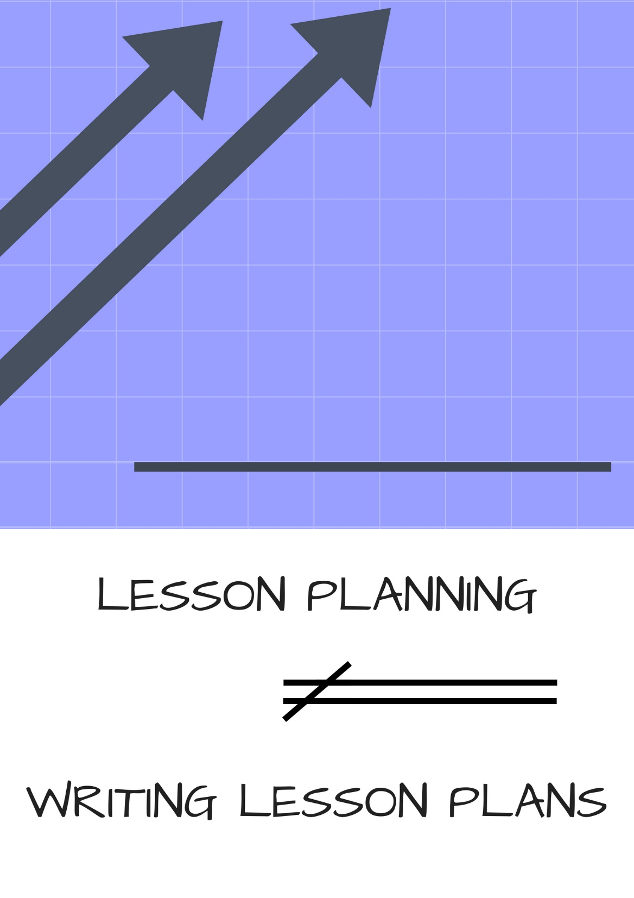
Planiranje

Slide 34
Planiranje

Slide 35
Planiranje

Slide 36
Planiranje

Slide 37
Planiranje

Slide 38
Planiranje

Slide 39
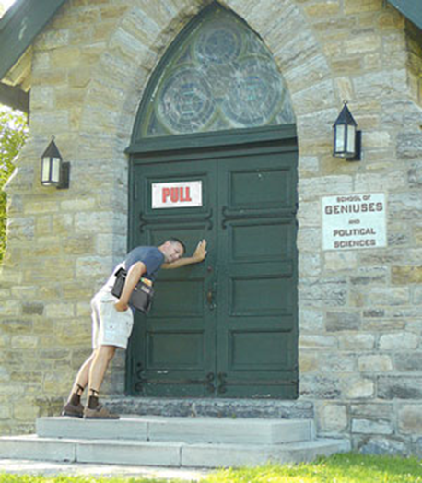
Vrednovanje i komunikacijski pristup

Slide 40
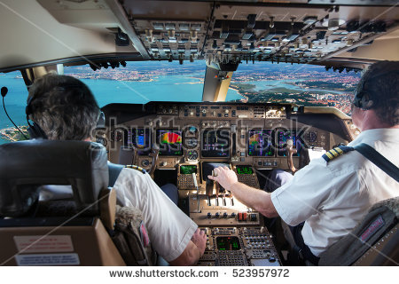
Pristupi vrednovanju

Slide 41
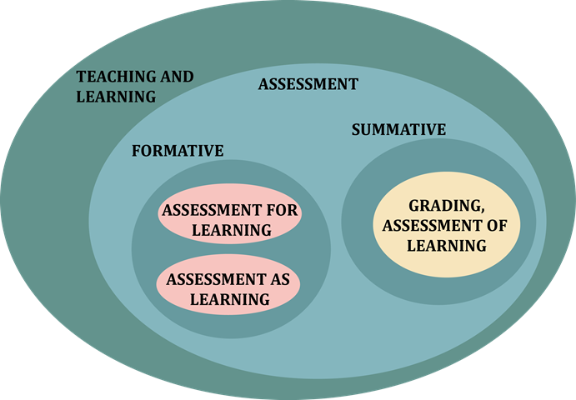
Pristupi vrednovanju i svrha vrednovanja

Slide 42
Modeli vrednovanja
Poučavanje / učenje
Poučavanje / učenje
Poučavanje / učenje
Poučavanje / učenje

Slide 44
Pristupi vrednovanju
 | ZA UČENJE | KAO UČENJE | NAUČENOGA
ZAŠTO | povratnom informacijom pomaže učenicima prepoznati gdje se nalaze u svom učenju u odnosu na postavljene ishode i kako mogu unaprijediti svoje učenje Formativno | omogućava razvoj samoreguliranog pristupa učenju Formativno | daje procjenu postignute razine postignuća u odnosu na odgojno-obrazovne ishode u određenoj vremenskoj točki Sumativno
KADA | tijekom učenja i poučavanja čiji je neodvojivi dio | tijekom učenja i poučavanja čiji je neodvojivi dio | nakon učenja i poučavanja
ŠTO/ KAKO | različite formativne metode | različite formativne metode | različite sumativne metode
TKO | učitelj | učenik | učitelj

Slide 45
METODE VREDNOVANJA

Slide 46
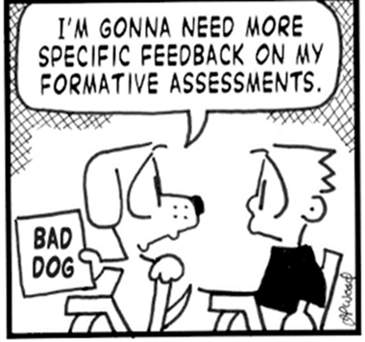
POVRATNA INFORMACIJA

Slide 47
POVRATNA INFORMACIJA
Ocjena: 3
Ana, tvoj sastavak je dobar, ali nisi navela primjere iz teksta. Moramo razgovarati kako tvoje pisanje poboljšati.
Ocjena: 3
Ana, tvoj sastavak je dobar, ali ja tebe ne volim. Bez obzira koliko se trudila na mojim satovima, nikad nećeš napisati dobar sastavak … jer te ne volim.

Slide 48
POVRATNA INFORMACIJA

Slide 49
POVRATNA INFORMACIJA
„Odlična upotreba pasiva“
„Sviđa mi se kako si iznio/iznijela svoje mišljenje.“
„Dobro je, vidim da si pročitao/la tekst o…“
„Nastavi s takvim radom.“
“Odličan izbor vokabulara u tvojem sastavu. Moraš još provjeriti upotrebu članova kod vlastitih imenica.“

Slide 50
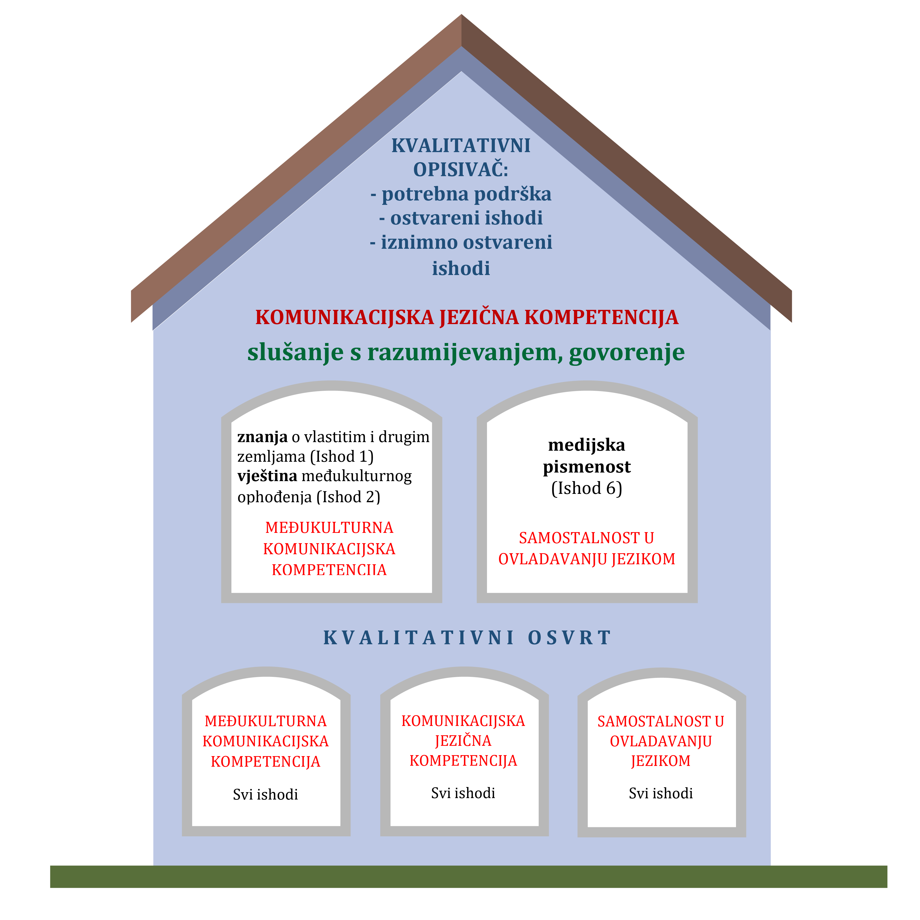
1. CIKLUS
(pro)cjenjuju se samo dvije djelatnosti, slušanje i govor
ostvarenost ishoda iz triju domena ima podjednak udio u zaključnoj (pr)ocjeni

Slide 51
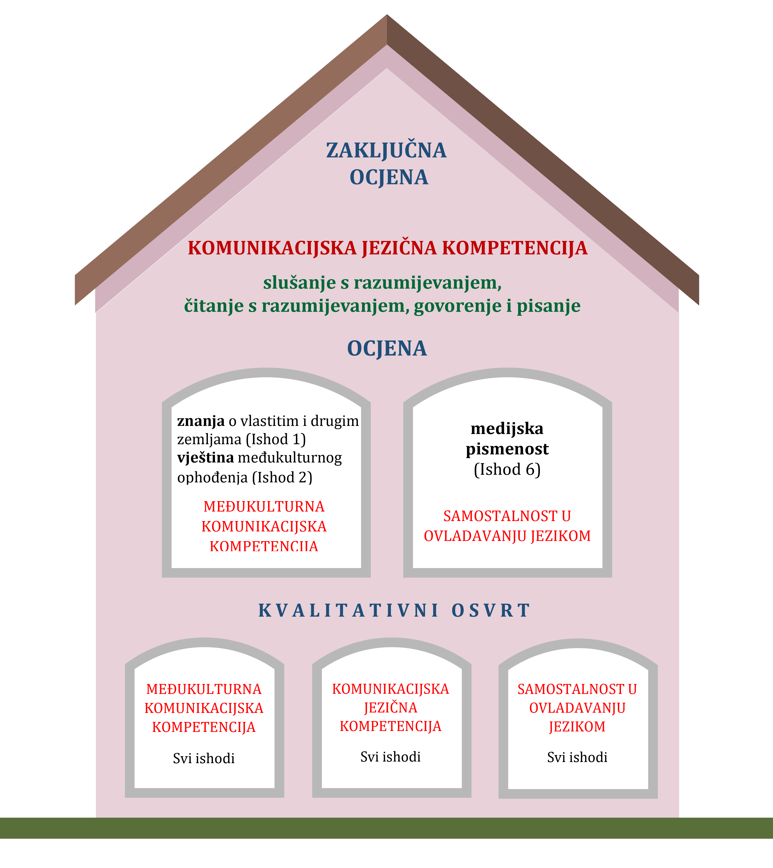
2. CIKLUS

Slide 52
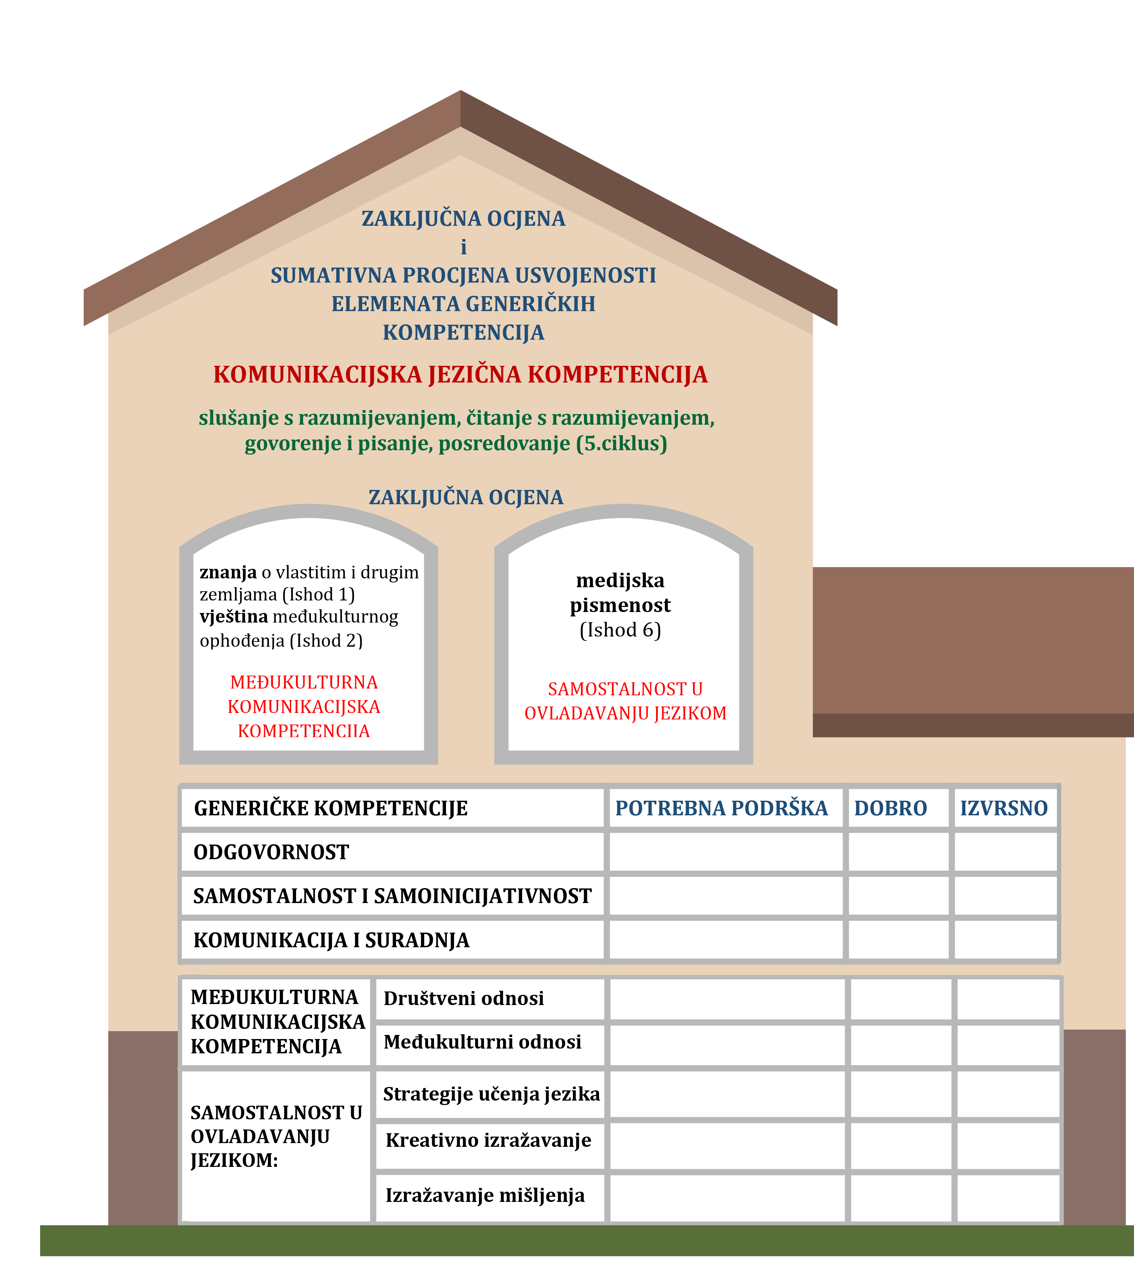
3., 4. i 5. CIKLUS

Slide 53
Q&A

Slide 54
Arjana Blažić Sanja Božinović Ljiljana Kolar Pantaler Jakob Patekar Snježana Pavić Irena Pavlović Livija Pribanić Izabela Vujičić Capar
Hvala što ste se pridružili današnjem webinaru!

